Slide 1
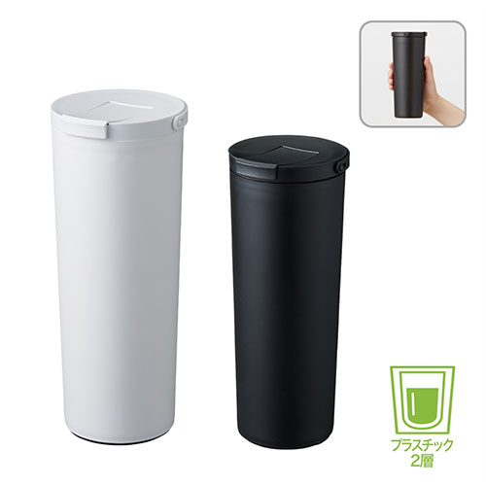
【提案書】
フラットトップサーモハンドルタンブラー
特徴
ハンドル付きながらすっきりとした見た目でお洒落なタンブラーです。プラスチック二重構造のため、冷たいものを入れても結露せず、バッグの中にも気軽に入れて持ち歩くことが可能。
商品写真
納期
納期スペース
仕様
素 材：PP、シリコーンゴム 他
サイズ：φ83×191(mm)
包 装 : PP袋、紙箱
容 量 : 390ml
備 考 : 取説付(紙箱面)、本体耐熱温度100℃、食品衛生検査済
お見積
お見積りスペース

